Slide 1
Analisi dell’impatto di errori in un dataset su tre modelli di Machine learning
By: Matteo Varè 856479

Slide 2
obiettivo elaborato
L’obiettivo dell’elaborato è quello di analizzare come alcune tipologie di sporcature in un dataset possano influenzare il training di modelli di machine-learning.
"dataset" assunto pulito da kaggle.com
Il dataset è stato analizzato e adattato alle necessità di input degli algoritmi di Machine-Learning utilizzati
È stato sporcato il train-set in maniera controllata ed incrementale
Ad ogni stadio di sporcatura sono stati utilizzati tre algoritmi di Machine-Learning diversi
Sono stati analizzati i risultati facendo il confronto con i valori forniti in output tra i vari modelli di Machine-Learning

Slide 3
modelli d’addestramento utilizzati
Gaussian Naive-Bayes
è un algoritmo di apprendimento supervisionato
probabilità di un elemento di appartenere a una certa classe
richiede che le features indipendenti e l’assunzione di normalità di esse
Decision Tree
algoritmo di apprendimento supervisionato e parametrico
molto flessibile
la vrsione di scikit learn necessita la conversione delle variabili categoriche
Neural network
Multi-layer Perceptron classifier (MLPClassifier) di scikit-learn
apprendimento supervisionato; apprende una funzione non lineare per la classificazione e utilizza la backpropagation per l’addestramento (funzione log-loss con LBFGS o discesa del gradiente)
Il MLPClassifier richiede scaling dei dati
non è interpretabile a causa della natura “a scatola chiusa” dell’ addestramento.

Slide 4
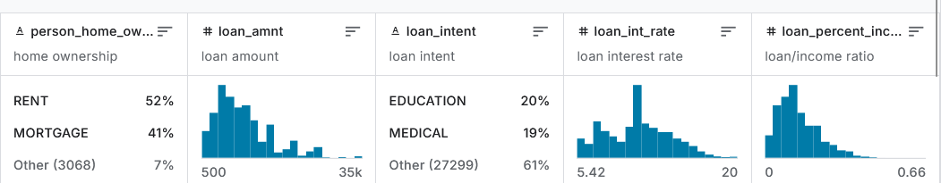
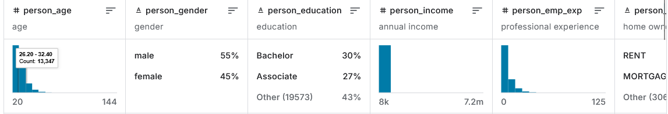
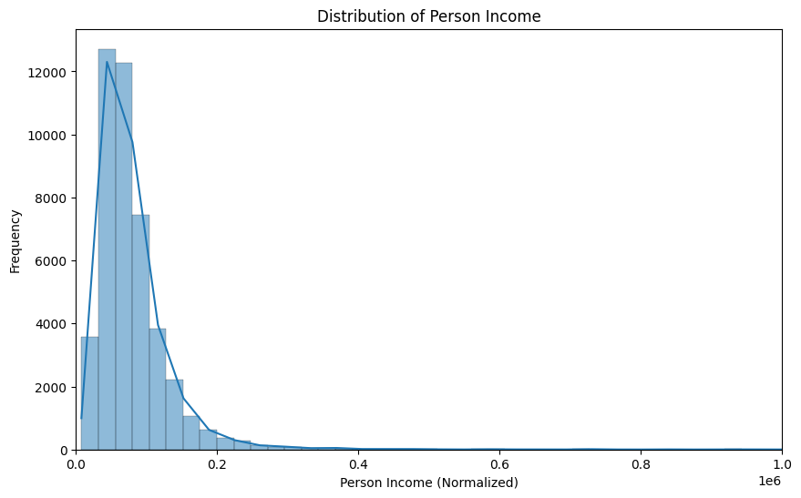
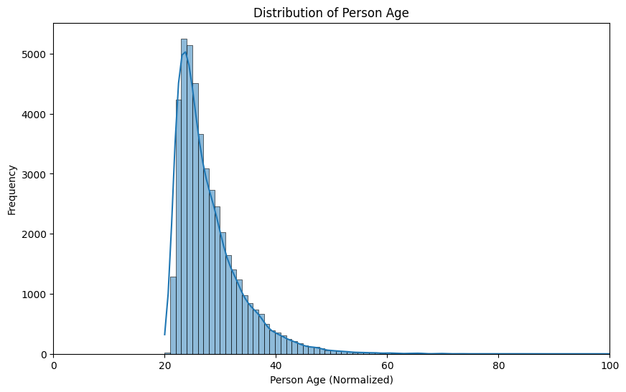
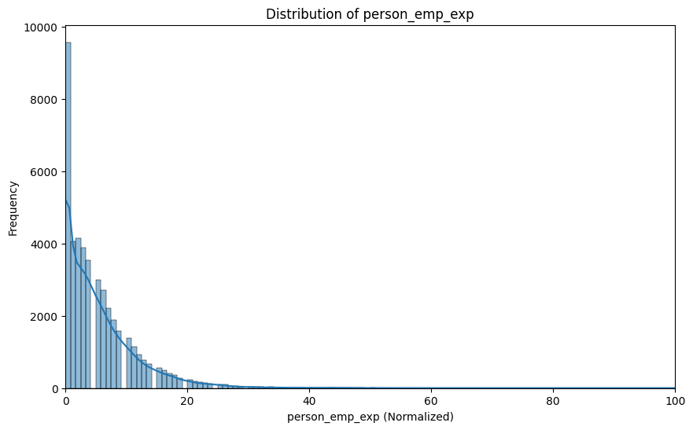
Analisi e manipolazioni iniziali
visualizzazione dei valori come indicati su scikit-learn; «person_income», «person_age» e «person_emp_exp» ad una granulatura piu fine
«person_emp_exp» presenta un esagerato quantitativo di valori nel primo bin dell’istogramma che possono intaccare la normalità della distribuzione
stati eliminati il 55% dei valori (randomicamente) del primo bin

Slide 5
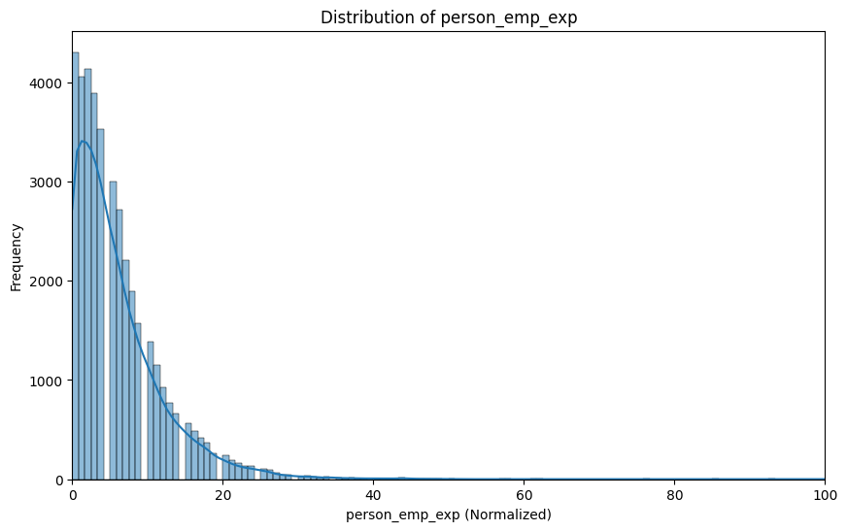
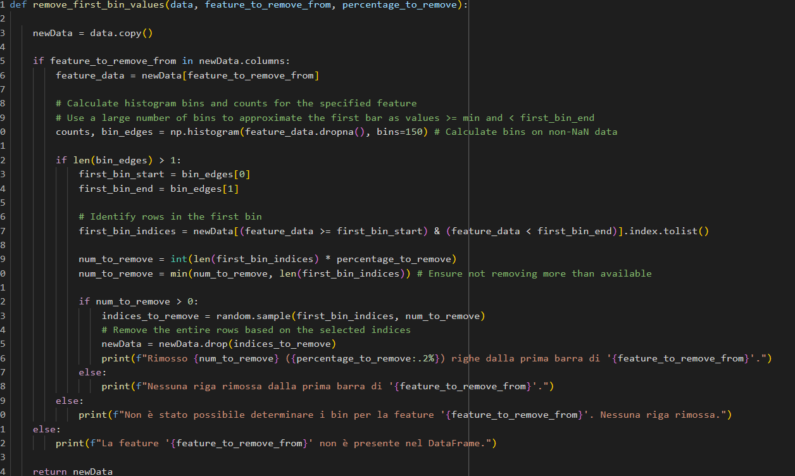

Slide 6
la condizione di normalità della classe considerata è assunta tale nel Naive Bayes Gaussiano solo in linea teorica. Infatti, il GaussianNB può essere applicato e performare bene anche con dati che non sono perfettamente normali
eliminata la feature «loan_percent_income» perché la sua presenza causava problemi di collinearità.
quando «previous_loan_defaults_on_file» = “Yes” la target è sempre pari a 0, quindi per avere un miglior addestramento sono state eliminate le entrate con tale condizione e poi l’intera feature è stata droppata

Slide 7
struttura del processo di sporcatura
downsampling
sporcaX
runTestset
prepareData
main
fitEncoding
evaluate_model

Slide 8
def main(…)
non presenta output
è la funzione principale che viene chiamata ogni volta dal programma quando si vuole inserire un particolare tipo di sporcatura ed analizzarne l’impatto di essa

Slide 9
def runTestset(…)
Essa si occupa sia di alcune operazioni preliminari sul dataset che dell’addestramento degli algoritmi di classificazione
models ed x_train_type sono array di dizionari
prima dell’addestramento dei modelli ci sono le seguenti operazioni preliminari:
1. Preparazione del dataset ed inizializzazione delle liste di modelli ed x_train_type
Imputazione dei valori Nan (necessario, altrimenti causa errori critici nella fase di addestramento)
in ogni implementazione è stata utilizzata la stessa logica per l’addestramento sul training set, con l’unica differenza che nel neural network non è stato utilizzato il training set imputato ma anche scalato

Slide 10
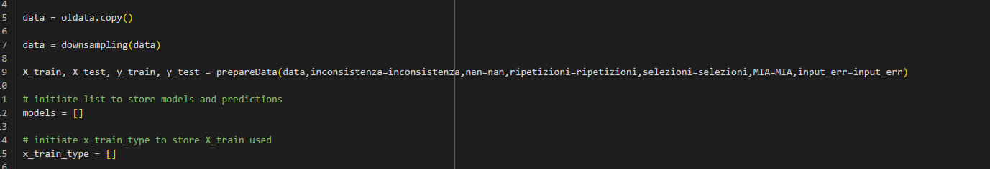
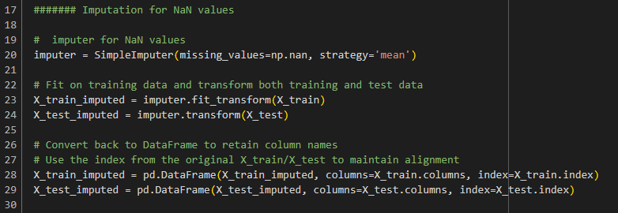
operazioni preliminari codice

Slide 11
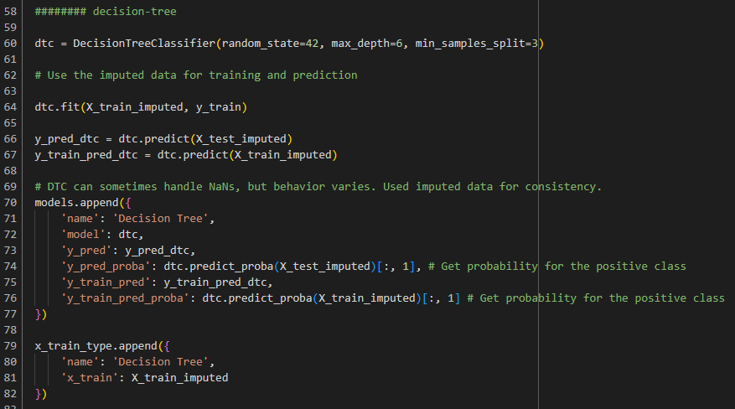
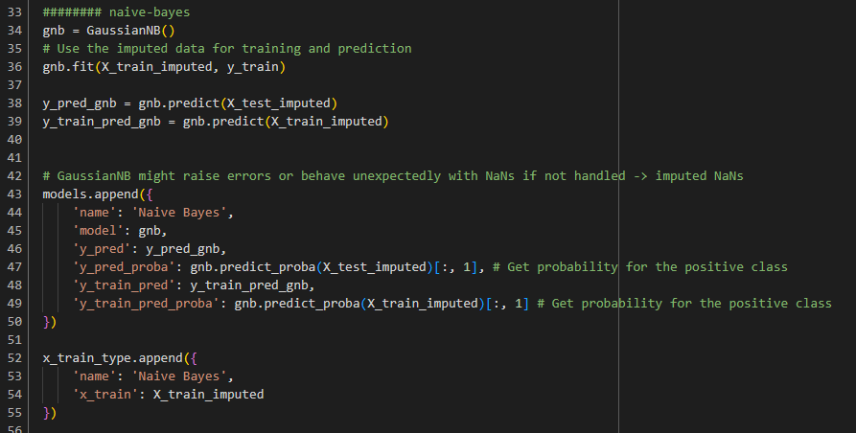
addestramento

Slide 12
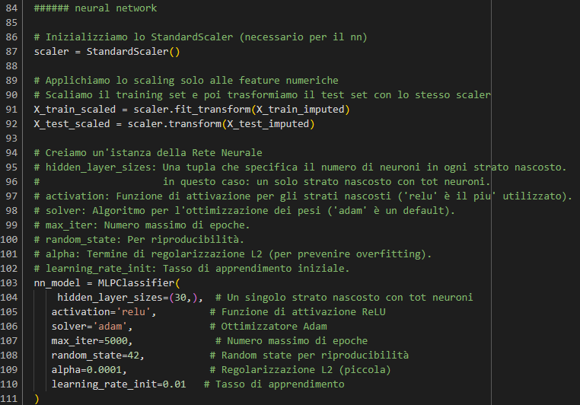
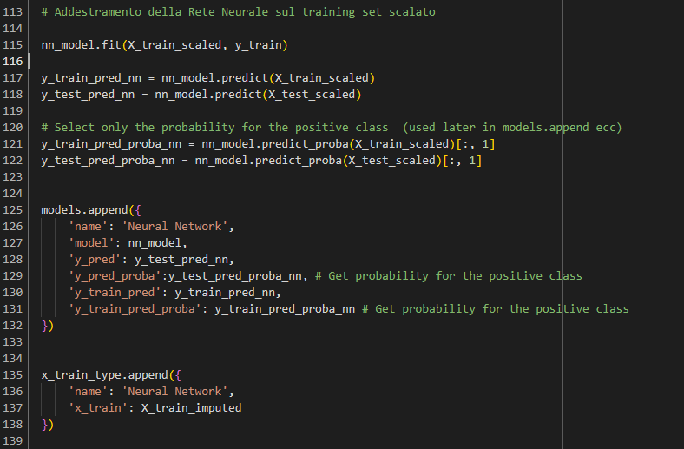
Nel neural network è risultata necessaria un’applicazione sul training set inputato di uno standard scaler
reti neurali sono sensibili alla scala delle feature di input, in particolare, applicare lo StandardScaler sul training set prima dell'addestramento favorisce una convergenza più veloce e più stabile perché le feature ottengono scale simili
molte funzioni di attivazione sono sensibili all'intervallo dei valori di input, scalando i dati si tende a mantenere i valori in intervalli dove queste funzioni hanno gradienti più significativi, favorendo un apprendimento efficace

Slide 13
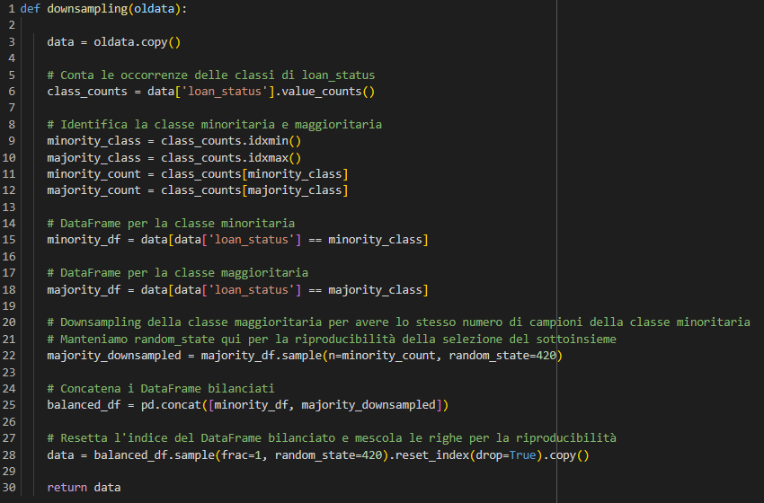
def downsampling(…)
effettua il downsampling del dataset

Slide 14
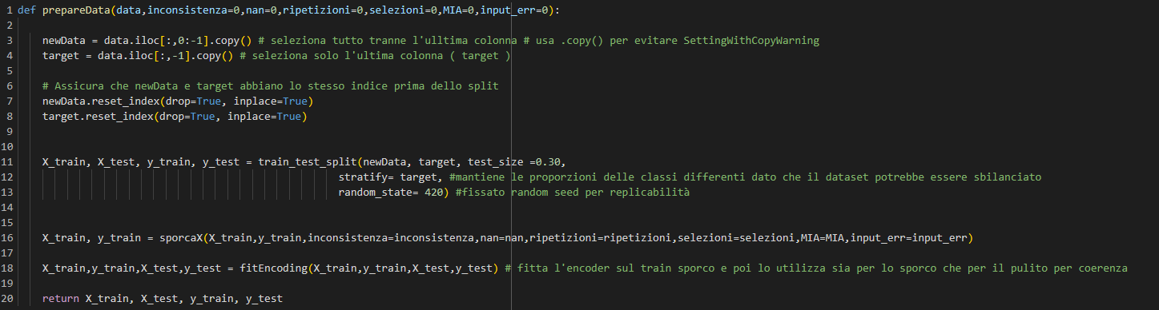
Def prepareData(…)
Essa si occupa di creare lo split del dataset originario in valori di test e valori di train
sporcare il test-set attraverso «sporcaX()»
applica un “fitEncoding” sui nuovi valori di train e poi lo utilizza sia sui valori sporchi che puliti per creare coerenza nel dataset totale in caso di creazione di nuove colonne categoriche in seguito alla sporcatura

Slide 15
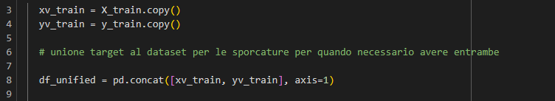
def sporcaX(…)
Essa si occupa di sporcare i valori della porzione di dataset utilizzata per l’allenamento degli algoritmi di machine learning.
prima delle effettive sporcature esegue le seguenti operazioni preliminari:

Slide 16
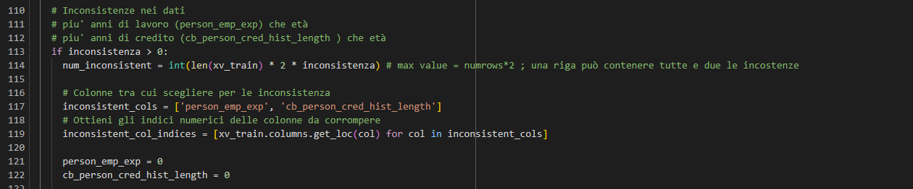
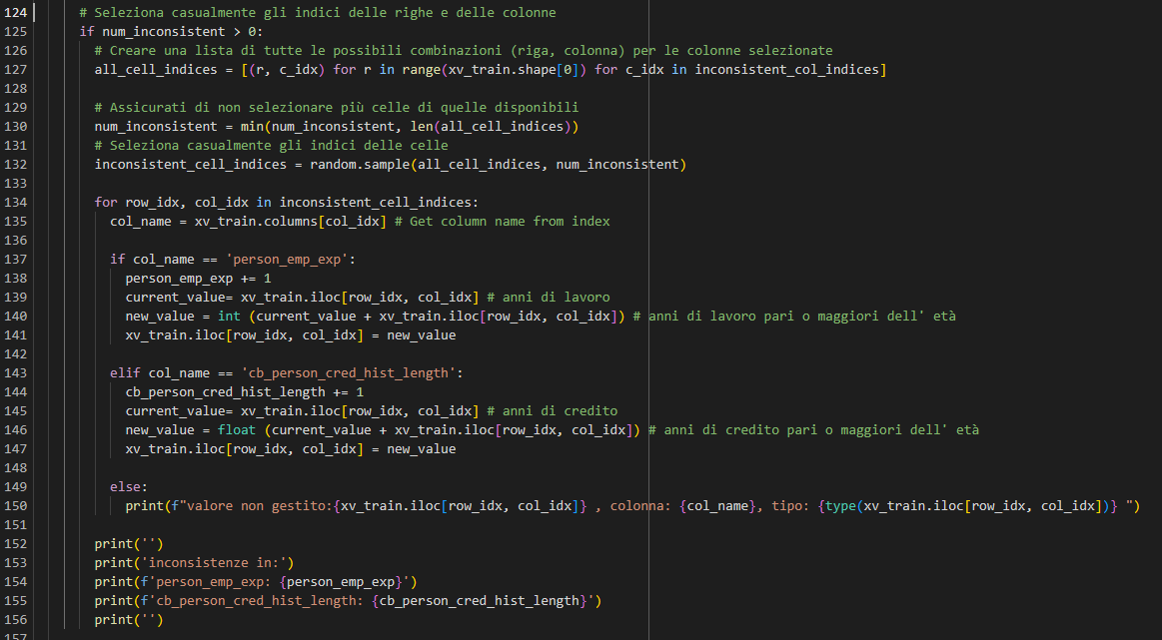
Inconsistenza nei dati
l’inserimento di inconsistenze logiche tra i valori delle features del dataset
Età (person_age) – anni di lavoro (person_emp_exp) in quanto non ha senso avere piu’ anni di lavoro che età
Età (person_age) – anni di credito (cb_person_cred_hist_lengt) in quanto non ha senso avere piu’ anni di credito che età
modificare i valori in modo tale che siano maggiori del loro relativo person_age.
è stato deciso che una riga può contenere entrambe le tipologie di inconsistenze e quindi la percentuale degli errori è stata calcolata sul doppio del numero di righe massimo

Slide 17
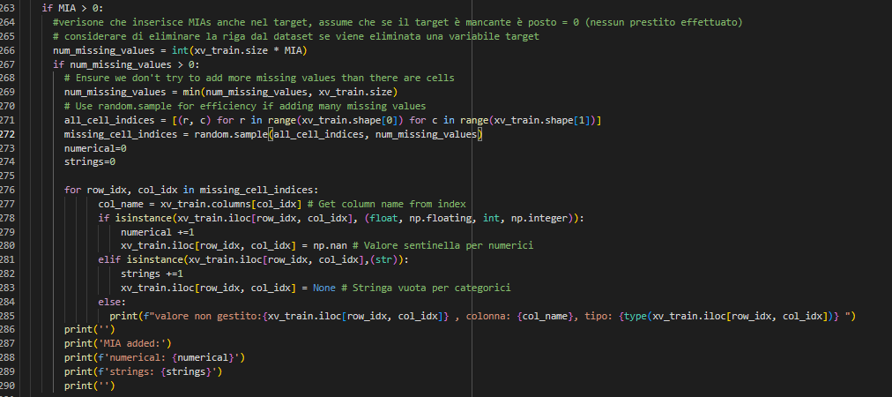
Valori Mancanti nel Dataset
eliminazione di valori nel datast
sostituendo i valori categorici con “None” ed i numerici con “NaN”.

Slide 18
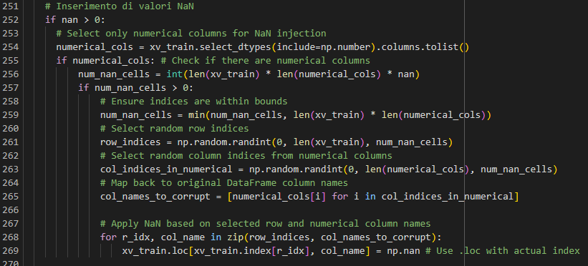
Inserimento valori Nan
una versione piu’ specifica dell’operazione di inserimento “valori mancanti nel dataset”.
esplorare come solo i valori NaN influenzano l’addestramento
Alcuni algoritmi di addestramento restituivano errori critici durante l’addestramento se il dataset conteneva valori “NaN”, ciò ha richiesto l’imputazione dei valori “NaN” e quindi una potenziale deviazione del comportamento tipico ed aspettato da esso
la maggior parte delle features sono di tipo numerico

Slide 19
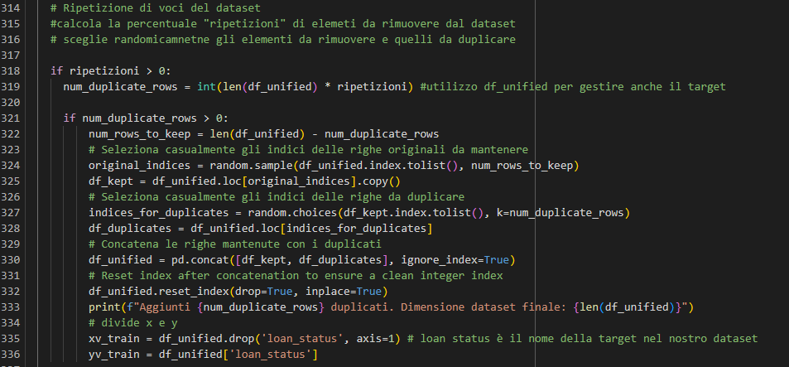
Ripetizioni di voci nel dataset
inserire entrate ripetute nel dataset senza aumentare il numero di entrate in esso.
Per mantenere il numero totale di entrate è stato deciso di scegliere randomicamente le righe del dataset da mantenere e poi scegliere randomicamente quali tra quelle righe duplicare
tipico quando si convertono i dataset da formato piu’ complesso e con impaginazione ( es:pdf) a semplice e sistematico (es: csv)

Slide 20
Errori di Selezione in un menu a tendina (o simili)
sostituire un valore categorico con un altro valore categorico valido nella feature relativa.
utilizza un database in cui le variabili categoriche si possono inserire solo selezionandole attraverso un menu’ a tendina (o simile) nella cella relativa all’ informazione da inserire
swap e sostituzione randomica

Slide 21
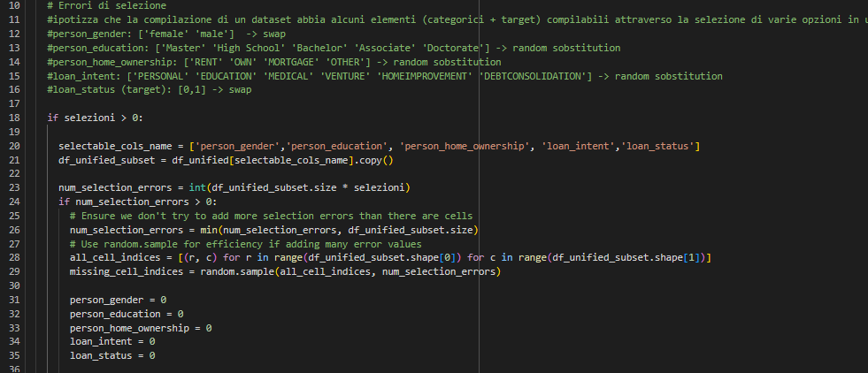
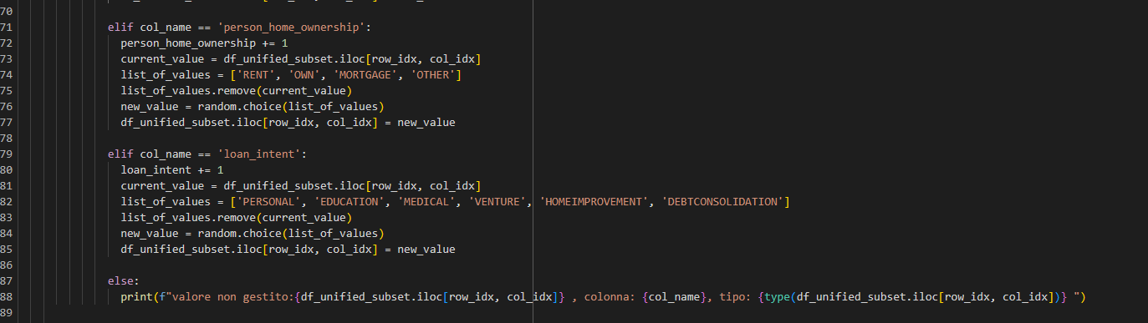
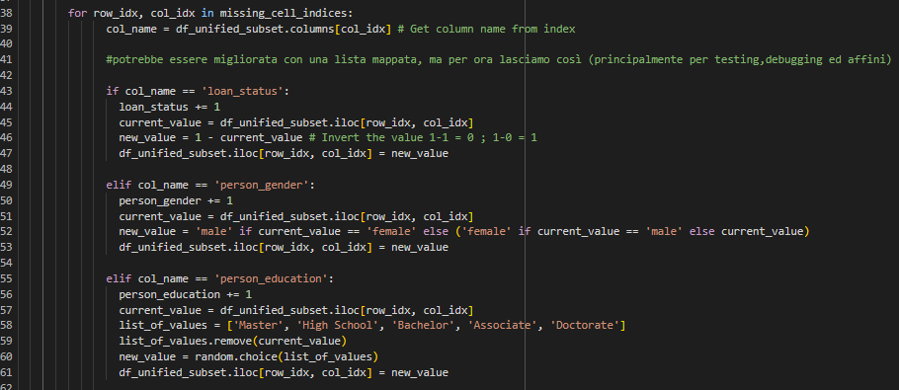
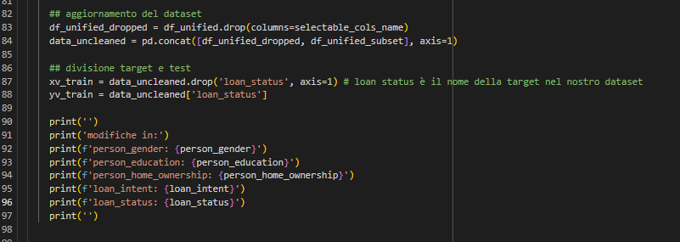

Slide 22
Errori di input manuali
simulare dei possibili errori di battitura durante l’inserimento manuale del dato nel database:
Inserimento valore a singolo carattere errato specifico per il loan_status (vado nel dettaglio successivamente)( 1 può diventare 2 oppure NaN; 0 può diventare 9 oppure NaN)
Sostituzione di “.” Con “,” per i valori float
Invertire la posizione dei primi due caratteri consecutivi per valori interi maggiori di 9 (es: 690 diventa 960 )
Nelle variabili string invertire l’ordine di due caratteri consecutivi nella stringa (es: ciao diventa caio) (Swap)
Nelle variabili string duplicare un carattere randomico all’ interno della stringa (es: ciao diventa ciiao) (Duplicate)
Nelle variabili string rendere il primo carattere della stringa maiuscolo se minuscolo e viceversa (es: ciao diventa Ciao e Carlo diventa carlo) (Case_change)
Nelle variabili string aggiungere a fine stringa un numero randomico di caratteri “ ” (es: “ciao” diventa “ciao”) (Spazio_multiplo)
Inserire nelle variabili string dei caratteri speciali che il dataset potrebbe identificare come separatore (nel nostro caso “;” e tabulazione) (es: ciao diventa ci;ao) (Separatore)
Inserire alla fine variabili string il carattere speciale che identifica l’andare a capo (‘\n’) (es: ciao diventa ciao\n) (acapo)

Slide 23
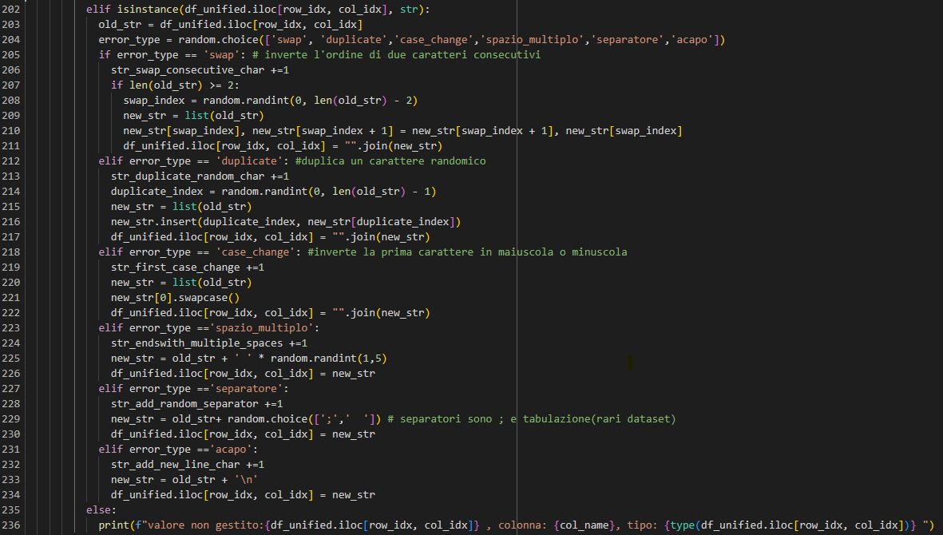
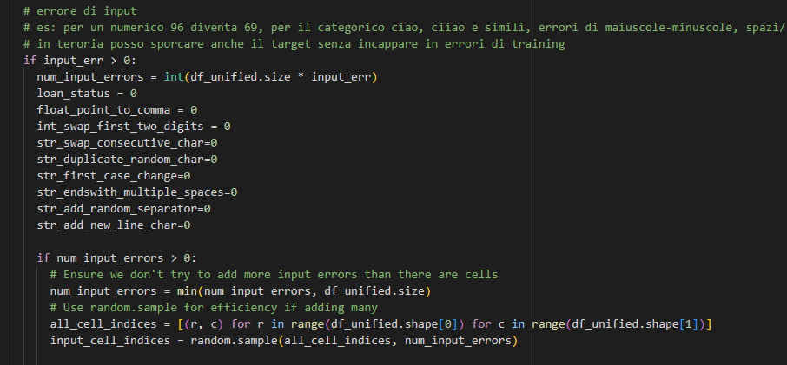
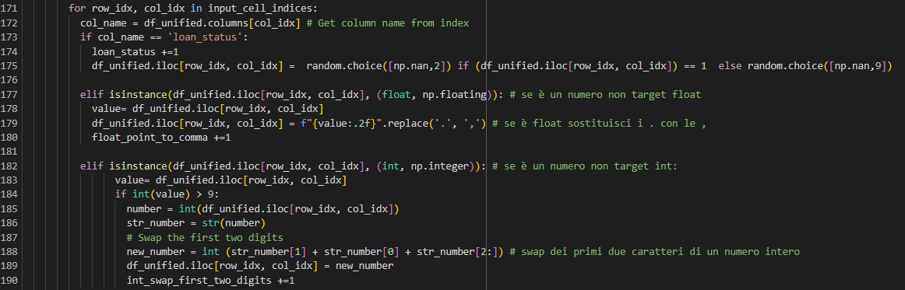
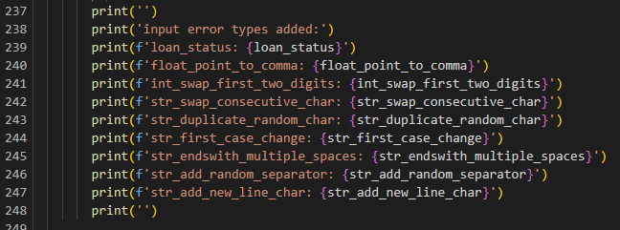

Slide 24
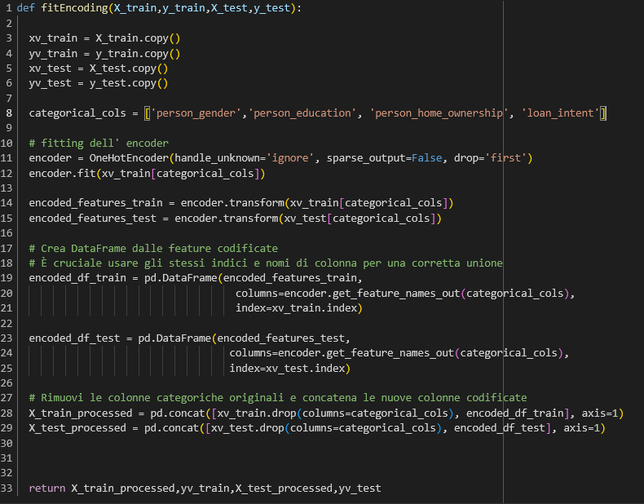
Def fitEncoding(…)
l’encoding delle colonne categoriche in numeriche per permettere l’addestramento negli algoritmi che esplicitamente richiedono la cosa
gli output che presentano il decoratore “processed” sono il dataset che è stato modificato mentre gli altri no
l’encoder “encoder” con il OneHotEncoder che droppa la prima feature di quelle create così da evitare multicollinarità
Dopo aver preliminarmente fittato l’encoder sulle categoriche di X_train e applicato l’encoder sia alle categoriche di X_train che X_test essi sono stati sistemati per usare gli stessi indici e nomi di colonna per una corretta unione

Slide 25
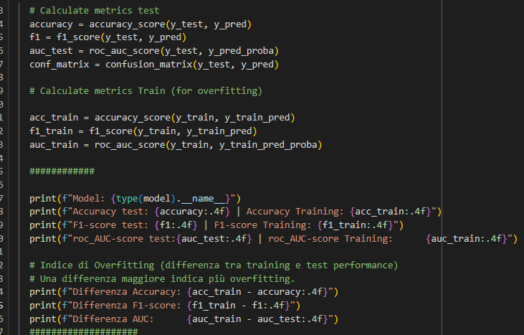
Def evaluate_model(…)
serve per calcolare la accuracy, f1-score e AUC sul test e training, confusion matrix solo sul test

Slide 26
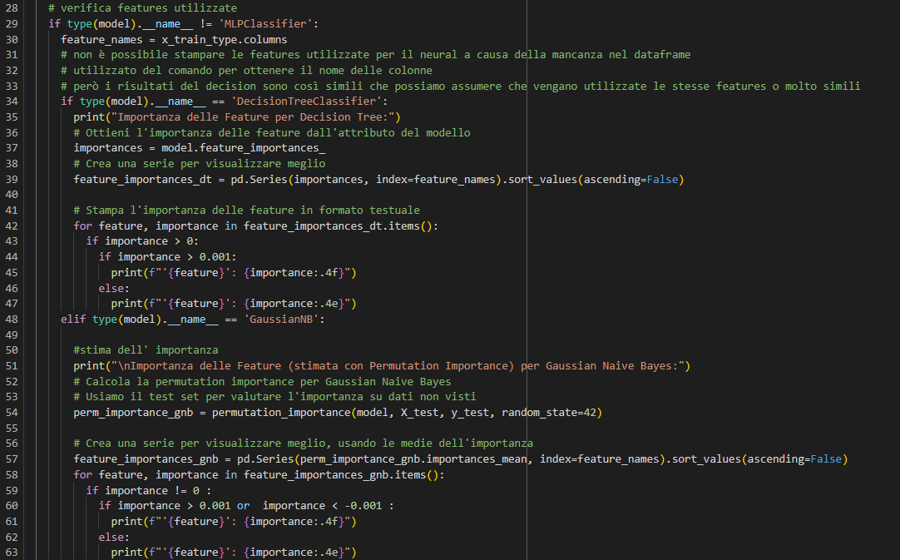
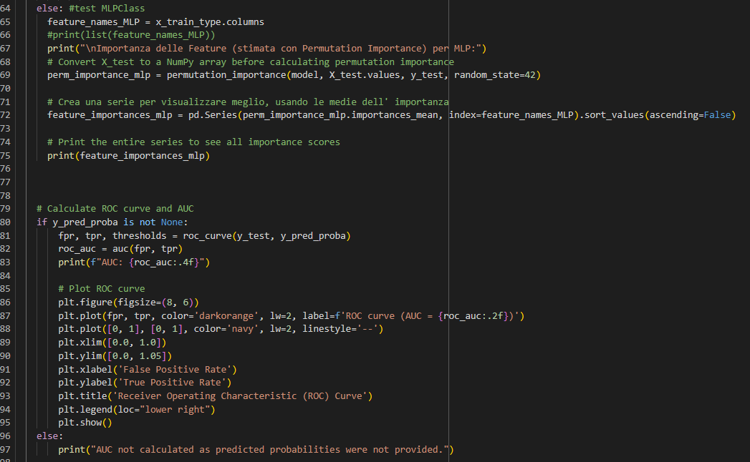
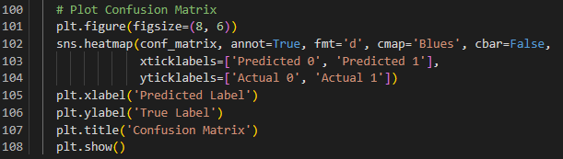

Slide 27
Esecuzione test ed Analisi risultati

Slide 28
Caso pulito
verranno utilizzati per i confronti
Gli elementi che andremo ad analizzare per i confronti sono:
Accuracy test
Accuracy Training
F1-score test
F1-score Training
roc_AUC-score test
roc_AUC-score Training
Importanza delle features (raramente)
L’importanza delle features nel Gaussian Naive Bayes e nel MLP sono stimate con la “Permutation Importance” quindi non sono valori reali ma indicativi.
il MLPClassifier spesso conterrà tutti i valori pari a 0 o valori negativi e mai avrà la somma dell’ importanza pari ad 1.
è causato dalla “Permutation Importance” e suggerisce che permutando le features individualmente non diminuisce l’accuracy nel test set

Slide 29
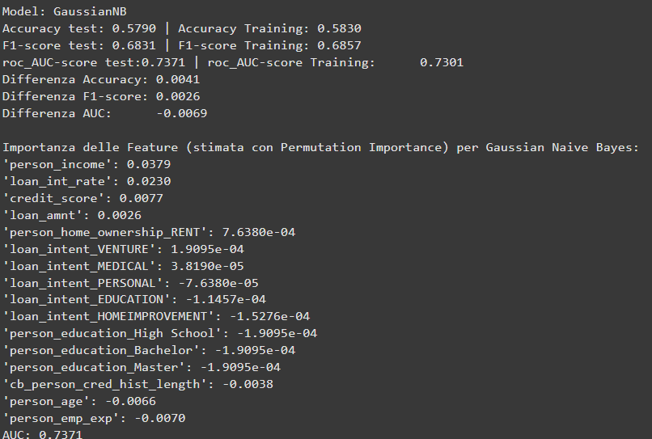
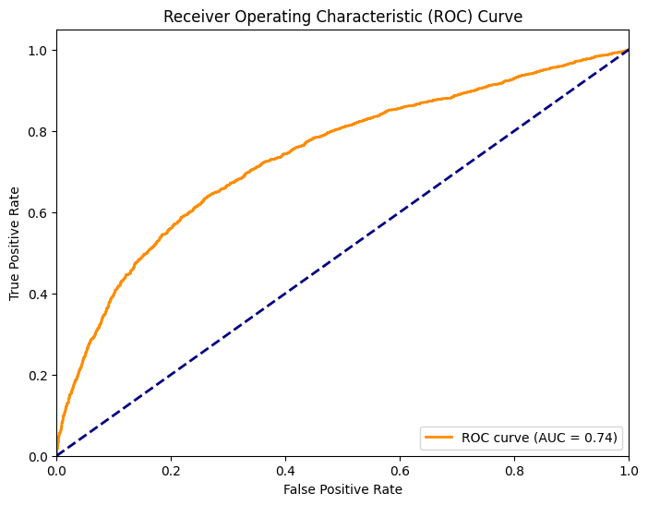
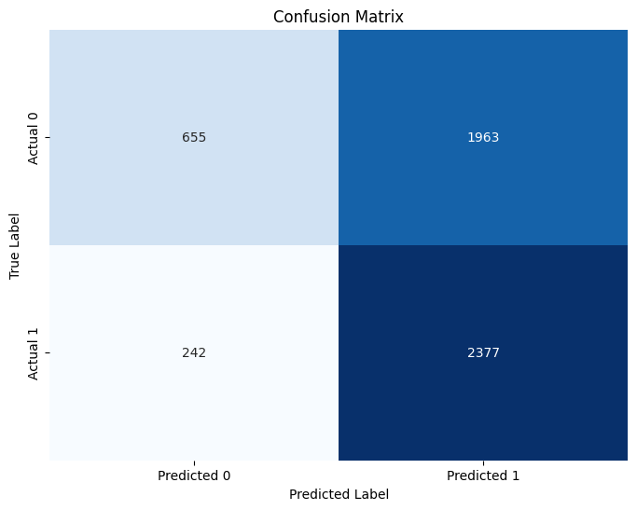
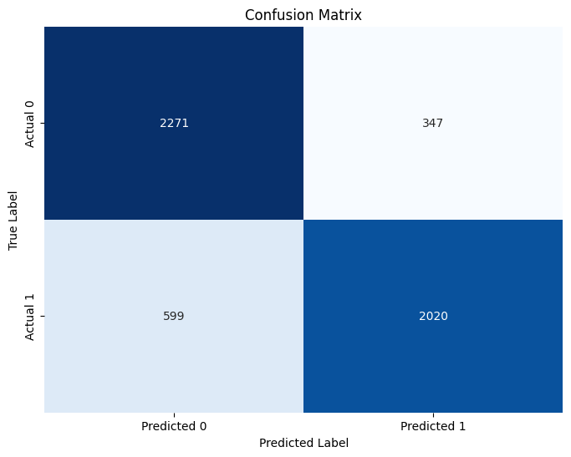
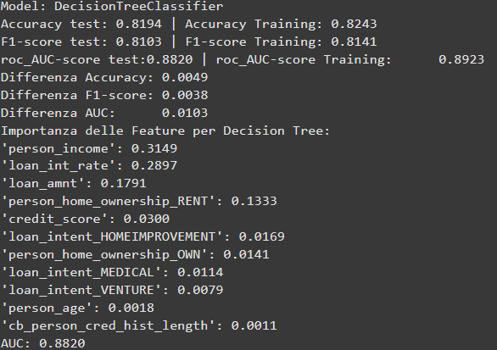
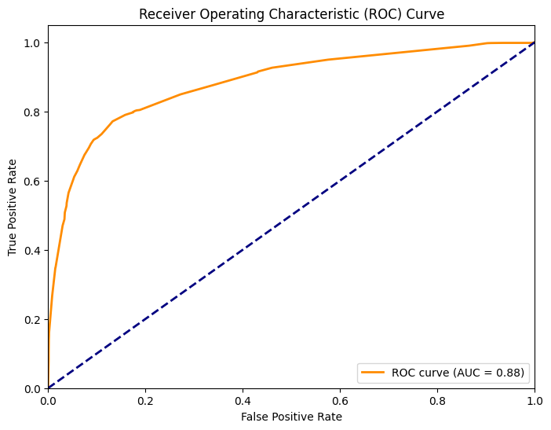

Slide 30
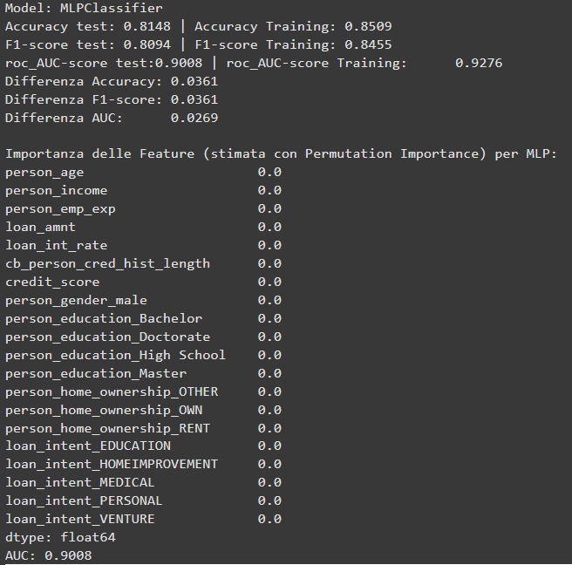
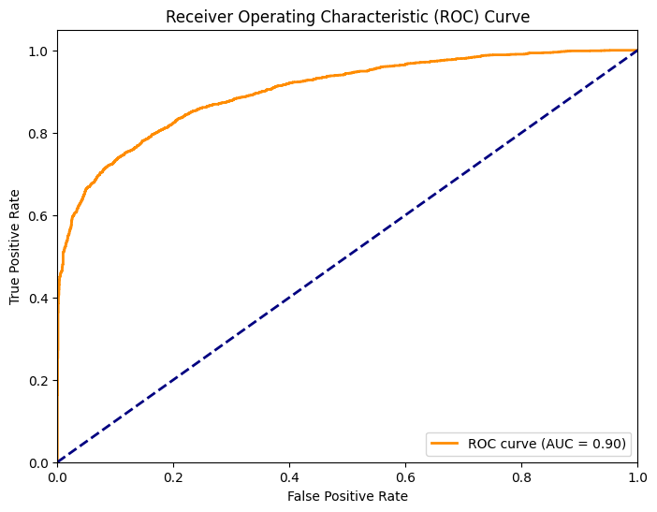


Slide 31
Inconsistenza dei dati 10%,90%
partendo da 10%, ho testato valori crescenti di sporcatura aumentando di un decimo percentile il valore di inconsistenza ogni volta, ma le variazioni si sono rivelate minime.
riporto i risultati al 10% ed al 90% di sporcatura dei valori interessati del dataset.
Per il Naive-Bayes sembra esserci un leggero miglioramento sull’AUC ma, attraverso la confusion matrix, scopriamo come questo miglioramento è dettato solo dall’ aumento dei true-positive e non considera l’aumento dei false-positive

Slide 32
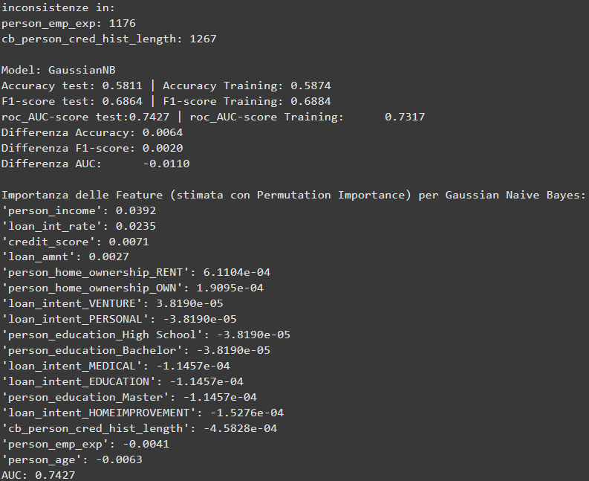


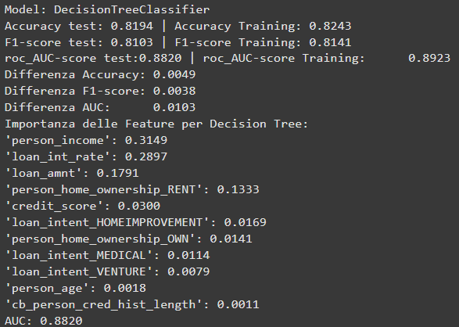
10% di sporcatura

Slide 33
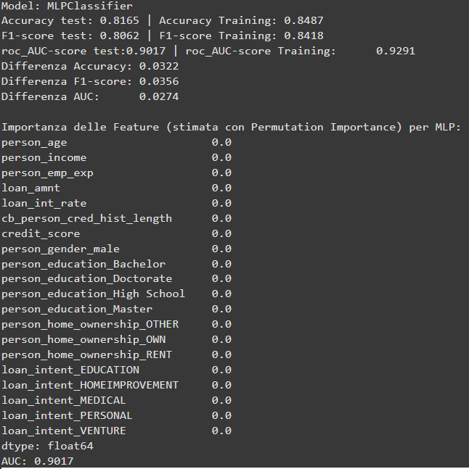

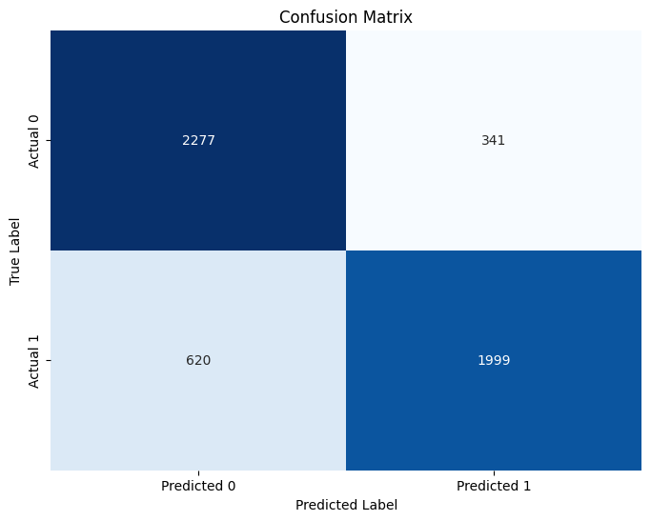
10% di sporcatura

Slide 34
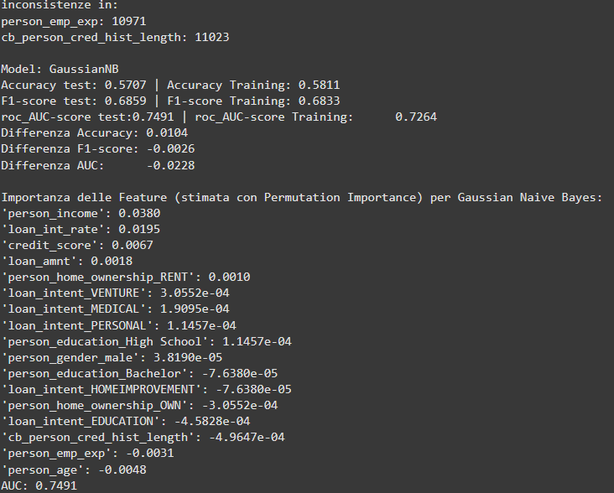

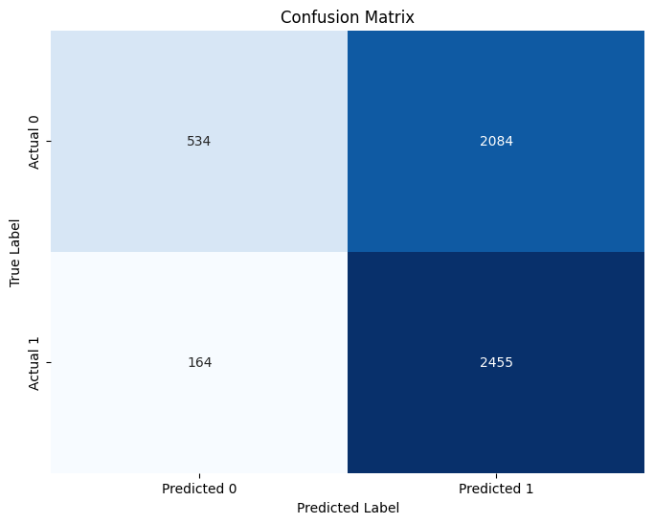

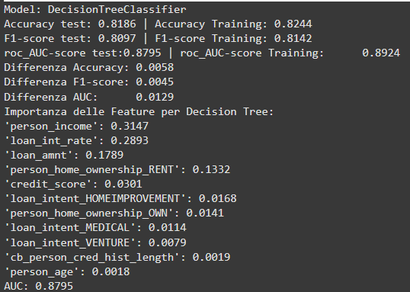
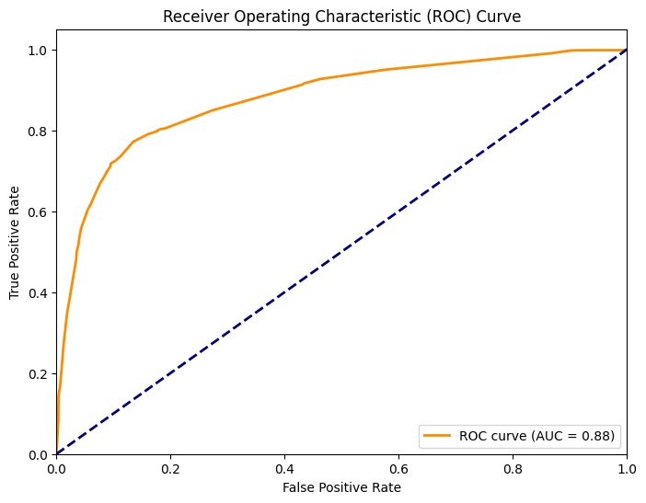
90% di sporcatura

Slide 35



90% di sporcatura

Slide 36
Valori Mancanti nel Dataset 10%-50%,70%
ho riportato i valori a 10%-30%-40%-50%-70% di sporcatura
da 10% a 30% non ci sono variazioni indicative e pure a 50% i valori sono coerenti (costante peggioramento del Naive-Bayes e stabilità degli altri).
A 40% e 70% però sono presenti delle anomalie nel Naive-Bayes.
è stato notato come più alti sono i valori di ‘person_income’ e ‘loan_int_rate’ maggiore è il miglioramento della abilità di classificare correttamente i valori nel Naive-Bayes.
probabile causa delle anomalie
i valori sopra al 70% non sono stati riportati a causa di un severo caso di underfitting dei modelli

Slide 37






10% di sporcatura

Slide 38



10% di sporcatura

Slide 39






30% di sporcatura

Slide 40



30% di sporcatura

Slide 41






40% di sporcatura

Slide 42



40% di sporcatura

Slide 43






50% di sporcatura

Slide 44



50% di sporcatura

Slide 45






70% di sporcatura

Slide 46



70% di sporcatura

Slide 47
Inserimento valori NaN 25%,45%
analizzeremo come l’impatto dell’inserimento ed imputazione dei valori NaN ha influenzato il dataset in corrispondenza dei picchi “anomali”.
possiamo calcolare che al picco 40%, circa 25% dei valori del dataset sporcati erano numerici, mentre al 70% di sporcatura erano 45%.
Quindi analizzeremo solo 25% e 45% del Naive-bayes.

Slide 48






25% di sporcatura
45% di sporcatura

Slide 49
il livello di confusione nelle matrici è comparabile a quello identificato precedentemente a livello 40% e 70% di sporcatura.
pure in questi casi ‘loan_int_rate’ e ‘person_income’ hanno un relativamente alto livello di importanza nell’ addestramento.
sebbene l’imputazione dei valori NaN possa aver avuto qualche effetto imprevisto dei dati, non è possibile escludere che le features ‘loan_int_rate’ e ‘person_income’ siano semplicemente molto efficaci per la modellazione del sistema predittivo e, incidentalmente, quando il 25% ed il 45% dei valori numerici sono NaN (e poi imputati) quelle due features finiscono per risultare piu’ importanti per il modello di Naive-Bayes

Slide 50
Ripetizioni di voci nel dataset 30%-80%-999%
netto miglioramento nella matrice di confusione del Naive-Bayes rispetto ai valori originali
continuano a migliorare stabilmente per il naive-bayes e rimangono costanti fino all’ 80% di sporcatura
Per iniziare a vedere dei netti peggioramenti nei valori statistici e grafici si è dovuto arrivare al 999% di sporcatura (causa overfitting)
La tendenza al miglioramento del Naive-Bayes è probabilmente causata dal fatto che questo tipo di sporcatura rafforza le credenze del modello introducendo delle ridondanze.

Slide 51






30% di sporcatura

Slide 52



30% di sporcatura

Slide 53






80% di sporcatura

Slide 54



80% di sporcatura

Slide 55






999% di sporcatura

Slide 56



999% di sporcatura

Slide 57
Errori di Selezione da 20% a 40%
Al 20% è interessante notare come il Naive-Bayes riesce a classificare meglio i target 0 mentre ha un significativo peggioramento nella classificazione dei target 1, questa variazione potrebbe essere causata dal fatto che al 20% il rumore introdotto spinge il modello a classificare più spesso i valori come 0.
30% il naive bayes ritorna a valori coerenti con quelli del dataset pulito
sia al 20 che al 30% l’albero decisionale ed il MLP rimangono solidi e con valori relativamente costanti.
Al 40% sia il MLPClassifier che l’albero decisionale crollano mostrando seri casi di underfittng del modello.
pure la confusion matrix del MLPClassifier risulta particolarmente errata (a differenza delle altre sporcature)

Slide 58






20% di sporcatura

Slide 59



20% di sporcatura

Slide 60






30% di sporcatura

Slide 61



30% di sporcatura

Slide 62






40% di sporcatura

Slide 63



40% di sporcatura

Slide 64
Errori di input manuali 20%,80%
a 20% di sporcatura l’albero decisionale e MLP risultano relativamente costanti nella capacità predittiva, mentre Naive-Bayes sembra avere un miglioramento nell’ identificazione dei target 0
Questa variazione è probabilmente causata dagli “errori di battitura” delle variabili categoriche. Infatti, con l’introduzione della sporcatura possono esser state create nuove variazioni nei dati. Anche se queste variazioni sono "rumore", il modello Naive Bayes potrebbe averle interpretate come nuove "feature" indipendenti
Se queste nuove "feature" introdotte per caso si sono correlate con la classe target=0 nel training set, il modello potrebbe averle utilizzate per migliorare la sua capacità di distinguere questa classe
anche a livelli maggiori di sporcatura tutti e tre i modelli rimangono relativamente costanti nella loro capacità di classificazione
riporto il livello di sporcatura al 20% e all’ 80%.

Slide 65






20% di sporcatura

Slide 66



20% di sporcatura

Slide 67


80% di sporcatura

Slide 68

80% di sporcatura

Slide 69
conclusioni
L’algoritmo Naive-Bayes è partito con valori infelici riguardo la classificazione dei target 0, ma accettabili negli altri parametri
il più sensibile alle sporcature del dataset rispetto agli altri
Tutti gli algoritmi si sono rivelati relativamente solidi in casi di sporcatura “realistica” (pari od inferiore al 30% de dataset) tranne nel caso della sporcatura “errori di selezione”, nella quale già al 30% di sporcatura sia il Naive-Bayes che l’albero decisionale hanno iniziato a rivelare problemi di leggero underfitting
L’abro decisionale ed il MLPClassifier si sono rivelati particolarmente solidi anche nelle sporcature a livelli «irrealistici»
Da notare che il MLPClassifier è stato impostato ad un solo livello nascosto e 30 neuroni,
quindi aumentando la complessità della struttura probabilmente sarebbe stato capace di classificare anche in quei rari casi che ha fatto degli errori.
l’albero decisionale è un metodo molto simile a quello utilizzato dalle banche per decidere i prestiti
MLPClassifier è l’algoritmo generico migliore grazie alla sua solidità rispetto agli errori introdotti ed alla sua non specificità

